Slide 1
웹 업그레이드 과제
2019575047 이지민

Slide 2
목차
원본 게임
원본 소스
업그레이드 한 점
결과 물

Slide 3
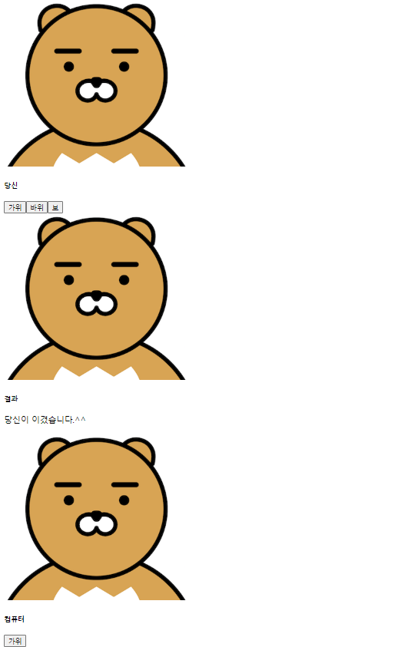
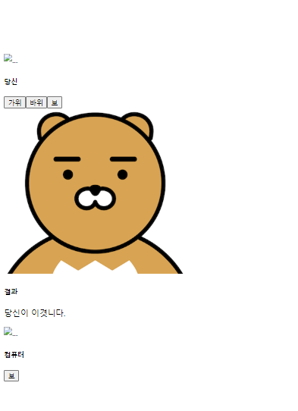
원본
원본에는 가위바위보 정렬과 이미지도
없었으며 버튼을 누르면
오로지 가위바위보 결과만 출력만 하였다.

Slide 4
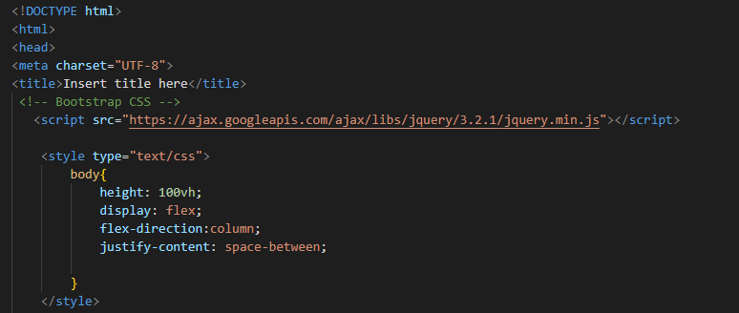
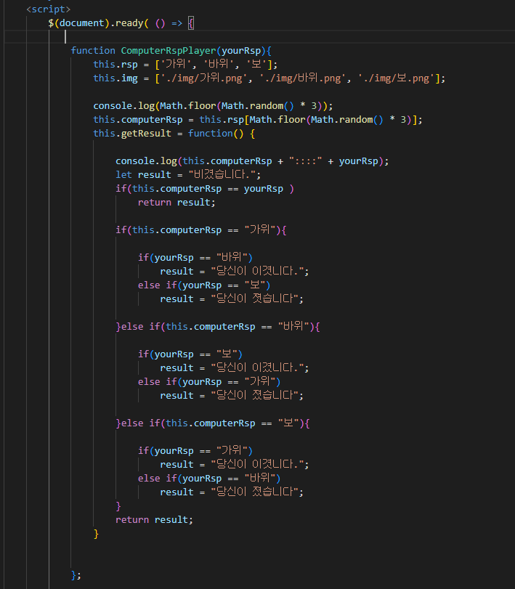
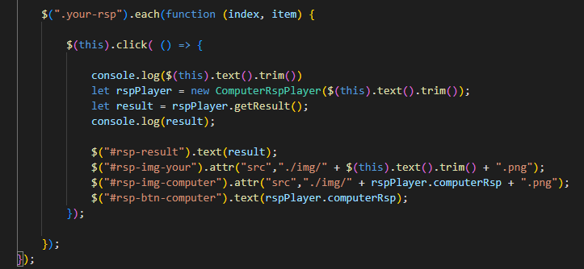
원본 코드 분석
Css 없음

Slide 5
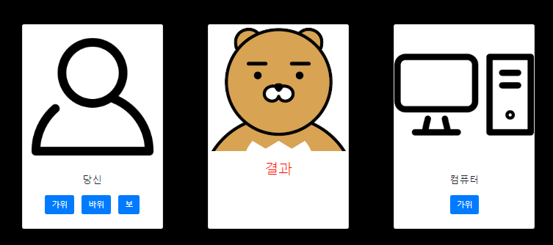
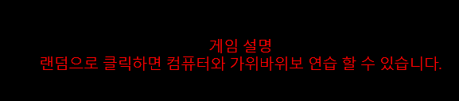

업그레이드 한 점
나의 이미지 넣기
컴퓨터 이미지 넣기
게임 설명 추가

Slide 6
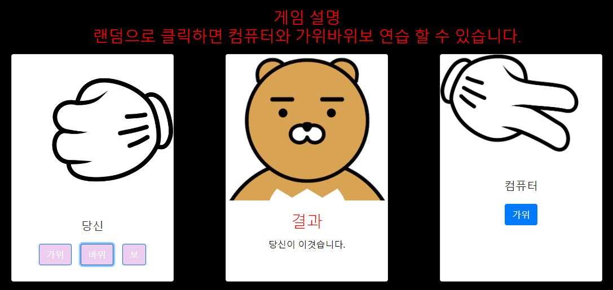
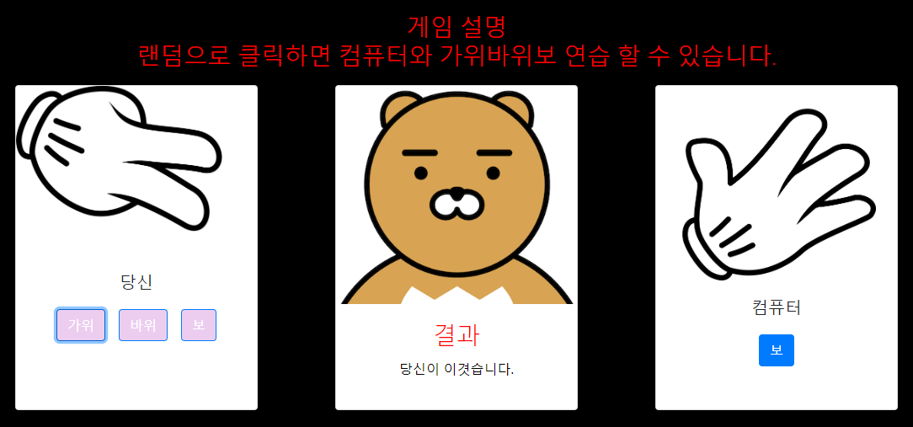
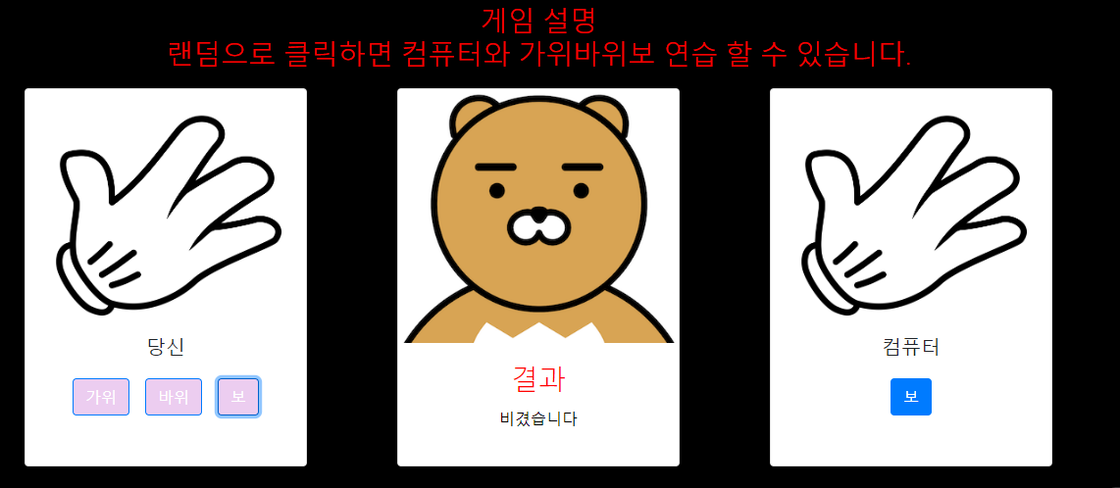
업그레이드 한 점
4. 버튼의 색
5. 가위 바위 보 버튼에 각 이미지를 추가
6. 클릭 할때 마다버튼 사운드 재생
- 3개 다 다른 소리는 새로운 함수로 선언 해줌
9. 결과 강조를 위하여 빨간색 글씨와 굵기

Slide 7
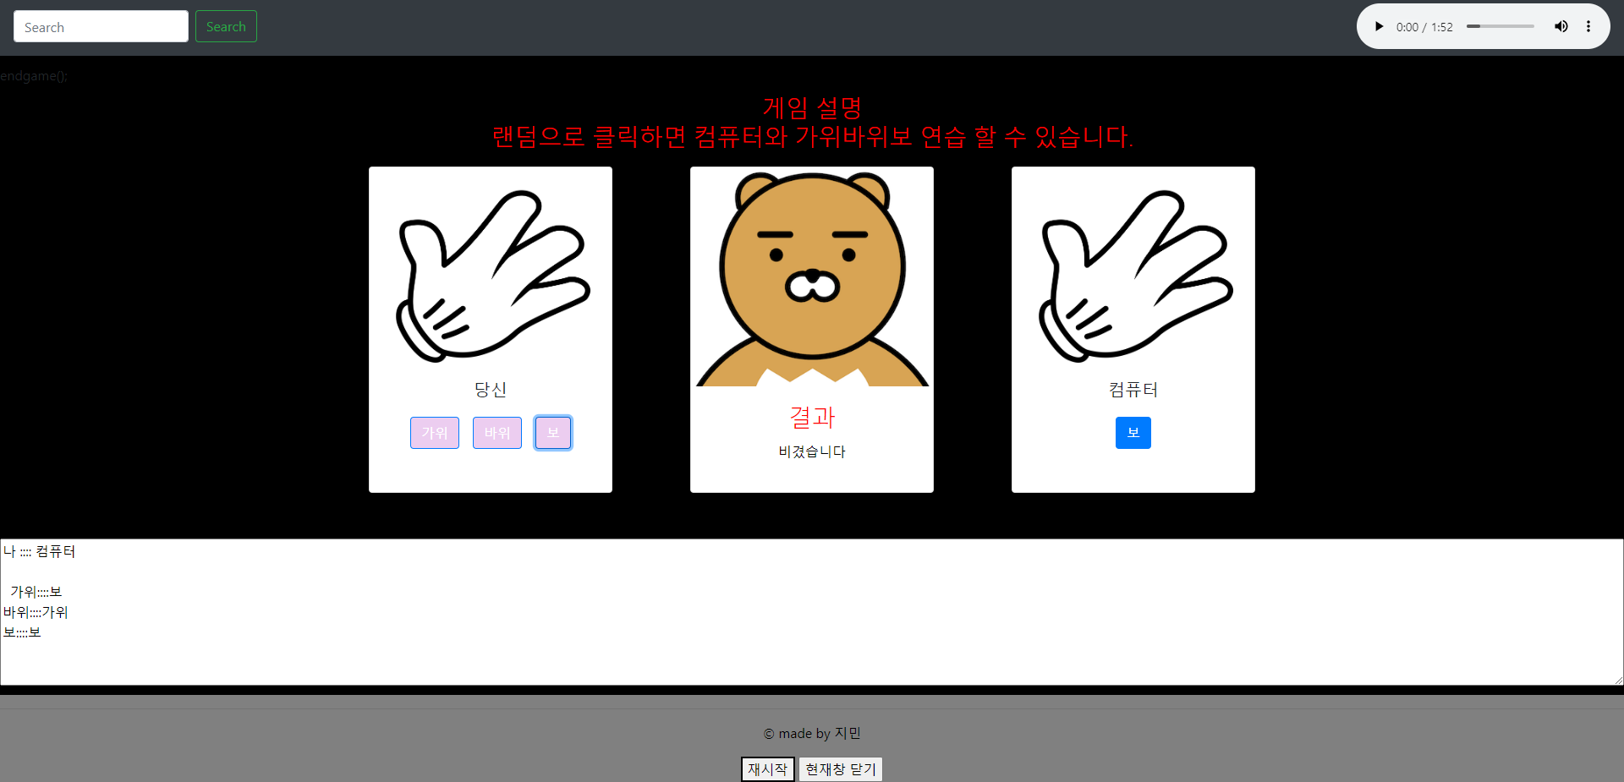
업그레이드 한 점
10. 부트스트랩 사용
11. Header 와 footer 을 사용하여 경계를 둠
12. 배경음악
13. 왼쪽으로 치우쳐 있는 것을 가운데로 정렬
14. 결과 창
15. 게임 재시작
16. 현재 창 닫는 버튼 추가
17. 타이틀 추가
18. 3판 2선승 기능 추가
19. 승리시 노래 추가

Slide 8


업그레이드 한 점
나의 이미지 넣기
컴퓨터 이미지 넣기
게임 설명 추가

Slide 9
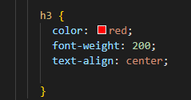
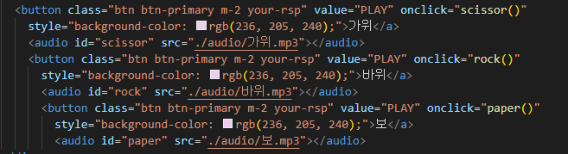
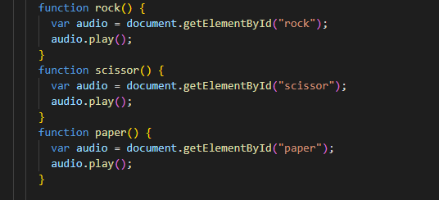
업그레이드 한 점
4. 버튼의 색
5. 가위 바위 보 버튼에 각 이미지를 추가
6. 클릭 할때 마다버튼 사운드 재생
- 3개 다 다른 소리는 새로운 함수로 선언 해줌
9. 결과 강조를 위하여 빨간색 글씨와 굵기

Slide 10

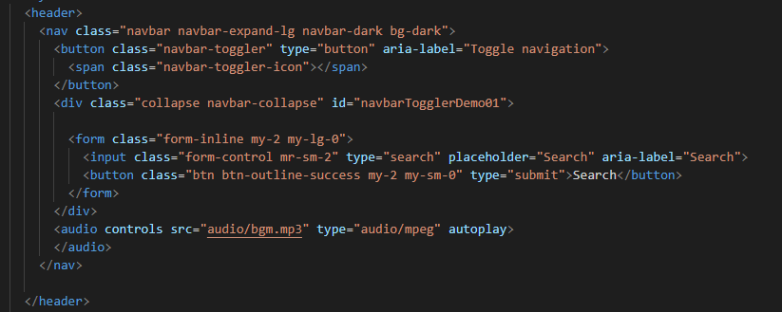
업그레이드 한 점
10. 부트스트랩 사용
11. Header 와 footer 을 사용하여 경계를 둠
12. 배경음악
Autoplay 를 넣어 자동 재생

Slide 11
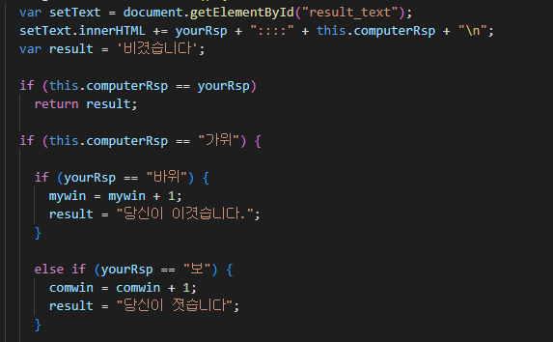
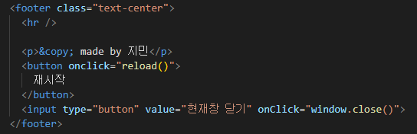

업그레이드 한 점
13. 왼쪽으로 치우쳐 있는 것을 가운데로 정렬
14. 결과 창
- textarea 로 받아서 출력
16. 재시작과 현재당 닫는 버튼 추가
17. 타이틀 수정
15. 게임 재시작
T
Textarea 초기화 시켜주어 새롭게 시작하는 함수

Slide 12
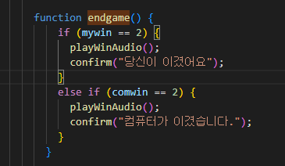

업그레이드 한 점
18. 3판 2선승제라서 누군가 2선승을 하게 되면 게임이 끝남
19. 승리 시 축하 노래 출력
Html 에서 audio 를 추가했으나 display 기능으로 숨김

Slide 13
실행
https://remarkable-choux-077d12.netlify.app/

Slide 14
출처
원본 : https://luckyguystory.tistory.com/99
전체 브금 : https://pgtd.tistory.com/246
버튼 소리 :https://youtubelab.tistory.com/2

Slide 15
감사합니다

